Slide 1
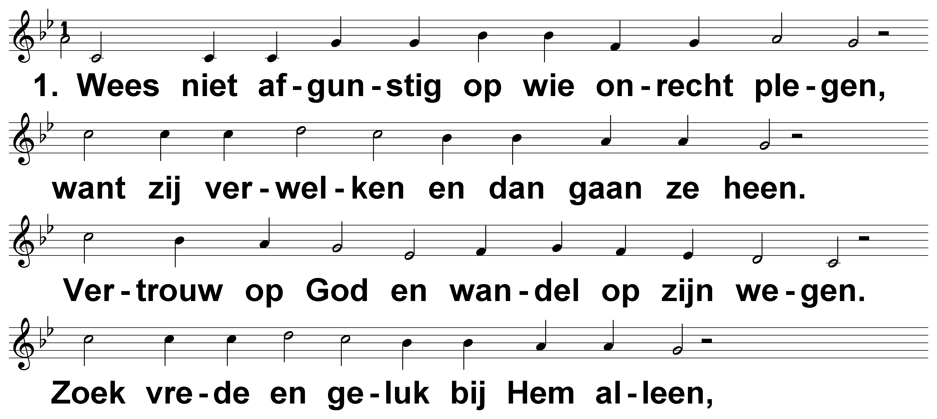
Psalm 37 (DNP) t. A.J. Maasland; m. Lyon 1547 / Genève 1551

Slide 2
Psalm 37 (DNP) t. A.J. Maasland; m. Lyon 1547 / Genève 1551

Slide 3
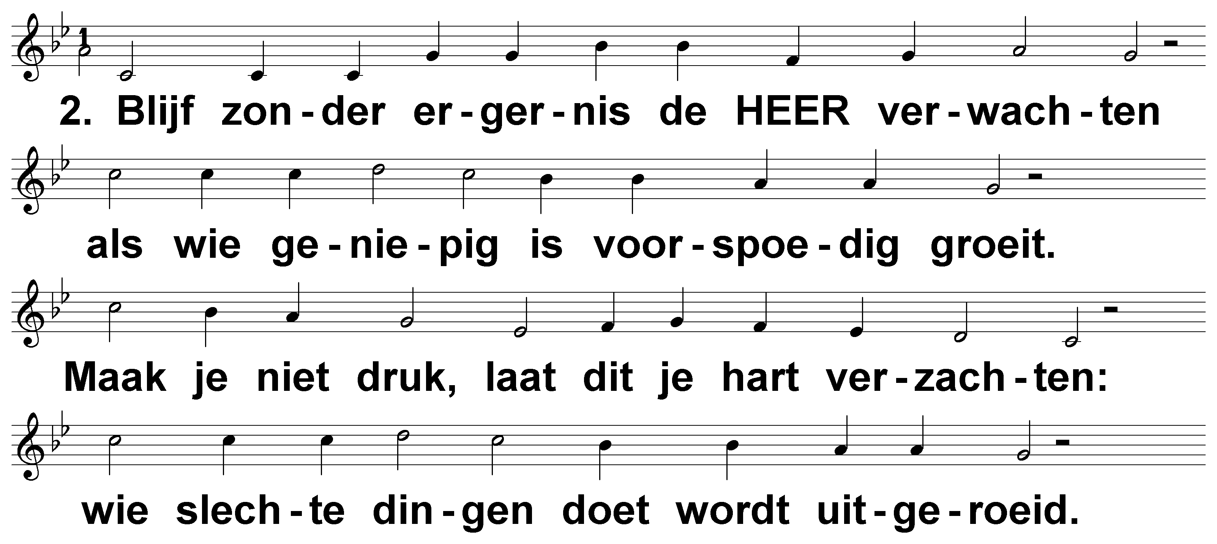
Psalm 37 (DNP) t. A.J. Maasland; m. Lyon 1547 / Genève 1551

Slide 4
Psalm 37 (DNP) t. A.J. Maasland; m. Lyon 1547 / Genève 1551

Slide 5
Psalm 37 (DNP) t. A.J. Maasland; m. Lyon 1547 / Genève 1551

Slide 6
Psalm 37 (DNP) t. A.J. Maasland; m. Lyon 1547 / Genève 1551

Slide 7
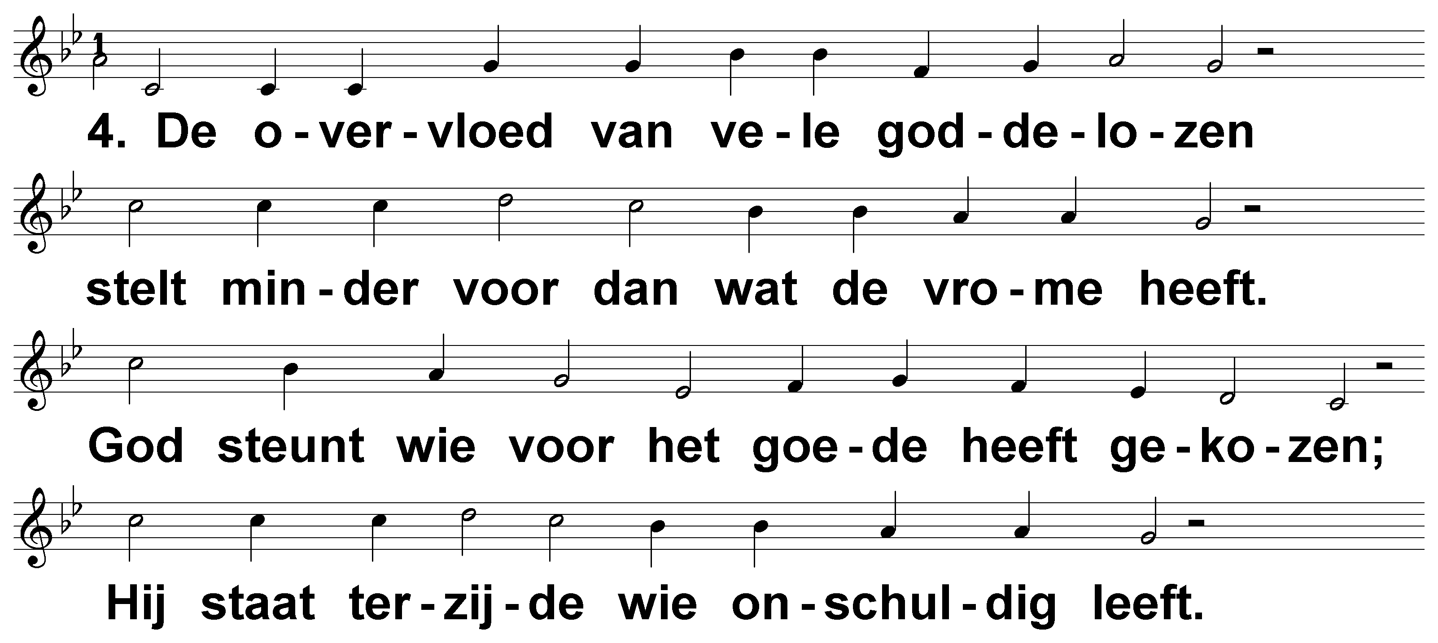
Psalm 37 (DNP) t. A.J. Maasland; m. Lyon 1547 / Genève 1551

Slide 8
Psalm 37 (DNP) t. A.J. Maasland; m. Lyon 1547 / Genève 1551

Slide 9
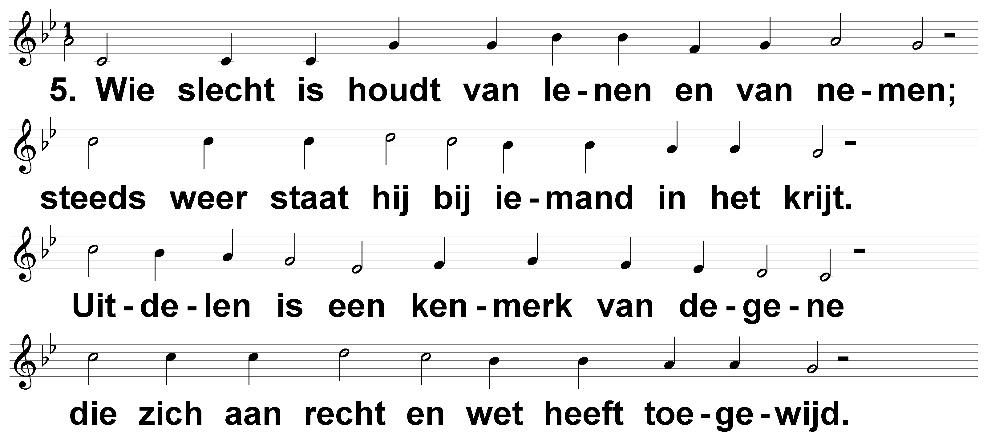
Psalm 37 (DNP) t. A.J. Maasland; m. Lyon 1547 / Genève 1551

Slide 10
Psalm 37 (DNP) t. A.J. Maasland; m. Lyon 1547 / Genève 1551

Slide 11
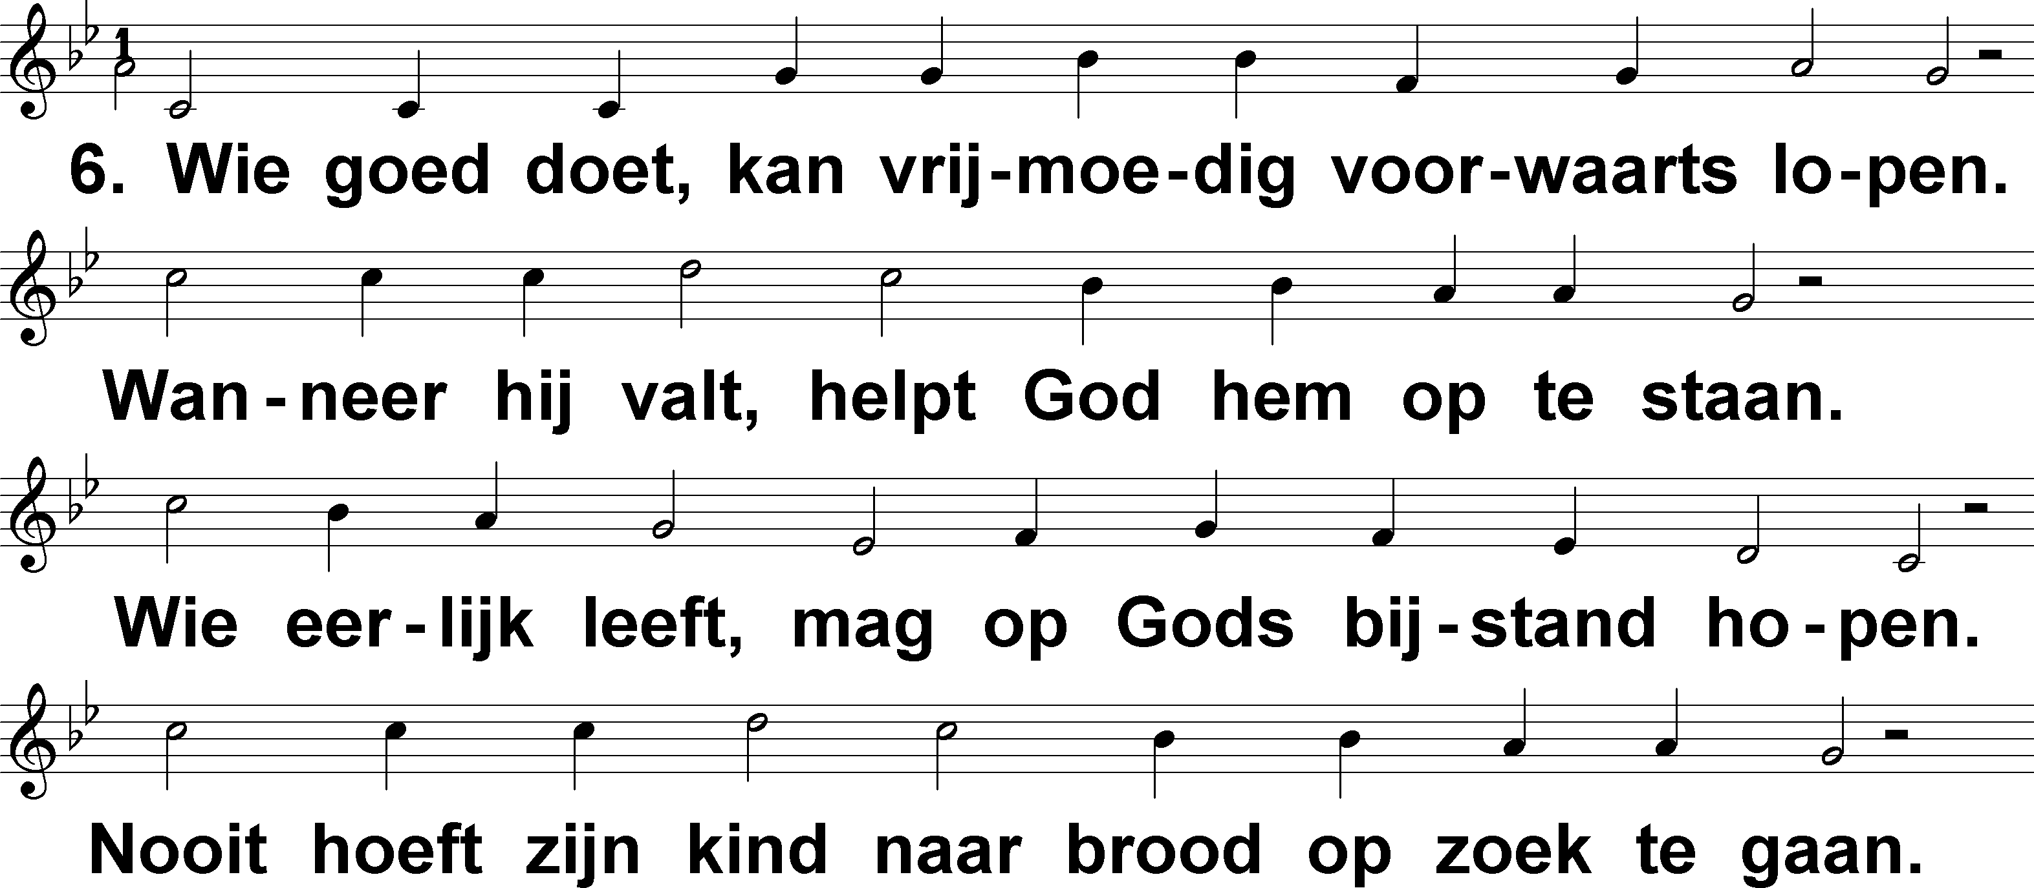
Psalm 37 (DNP) t. A.J. Maasland; m. Lyon 1547 / Genève 1551

Slide 12
Psalm 37 (DNP) t. A.J. Maasland; m. Lyon 1547 / Genève 1551

Slide 13
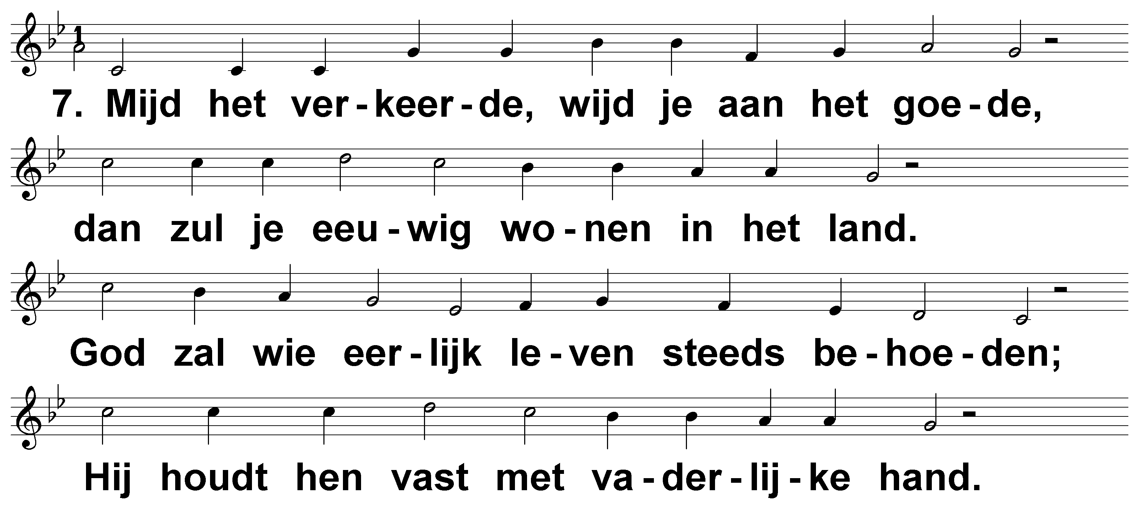
Psalm 37 (DNP) t. A.J. Maasland; m. Lyon 1547 / Genève 1551

Slide 14
Psalm 37 (DNP) t. A.J. Maasland; m. Lyon 1547 / Genève 1551

Slide 15
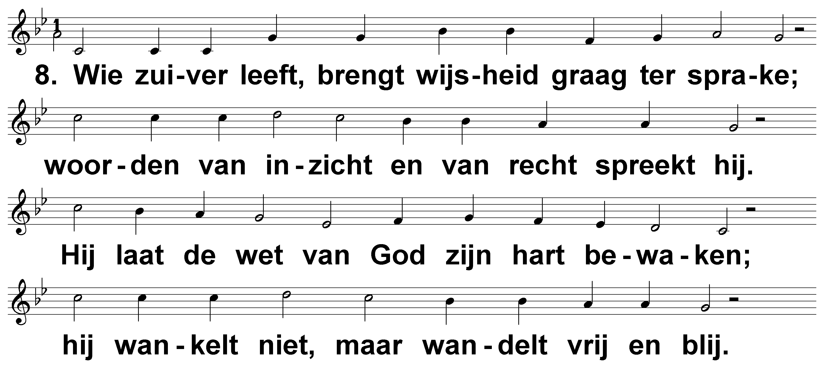
Psalm 37 (DNP) t. A.J. Maasland; m. Lyon 1547 / Genève 1551

Slide 16
Psalm 37 (DNP) t. A.J. Maasland; m. Lyon 1547 / Genève 1551

Slide 17
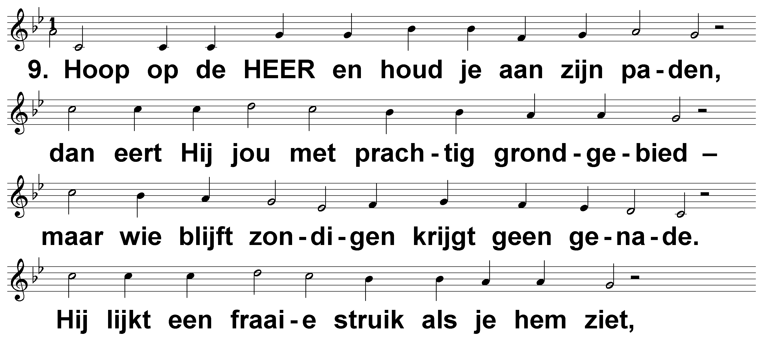
Psalm 37 (DNP) t. A.J. Maasland; m. Lyon 1547 / Genève 1551

Slide 18
Psalm 37 (DNP) t. A.J. Maasland; m. Lyon 1547 / Genève 1551

Slide 19
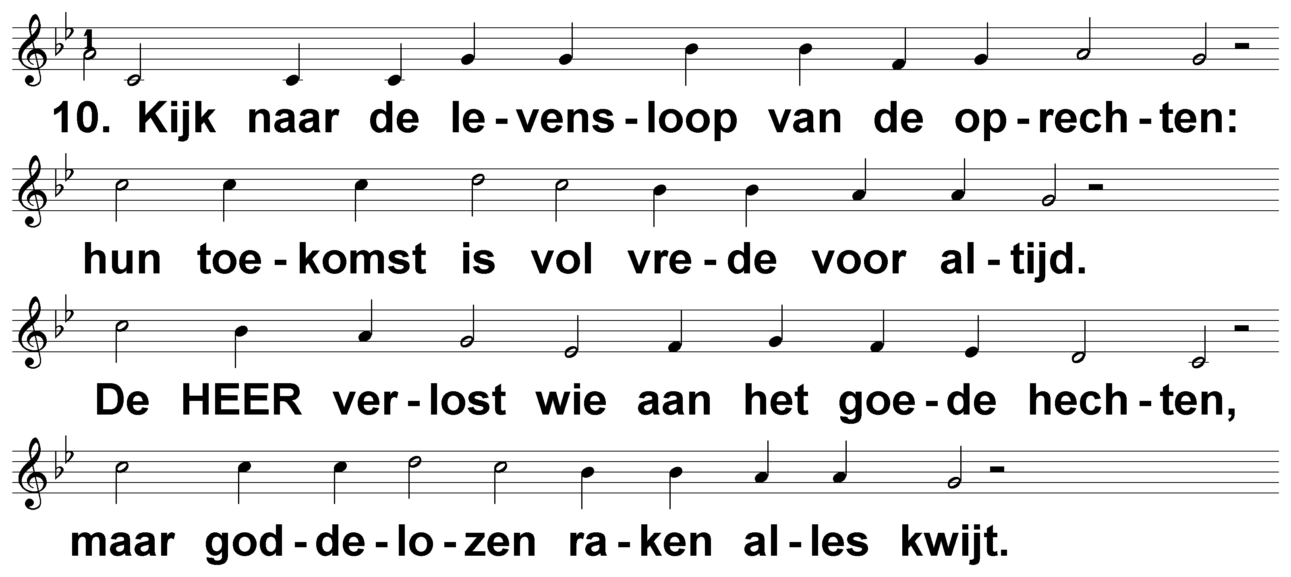
Psalm 37 (DNP) t. A.J. Maasland; m. Lyon 1547 / Genève 1551

Slide 20
Psalm 37 (DNP) t. A.J. Maasland; m. Lyon 1547 / Genève 1551

